Slide 1
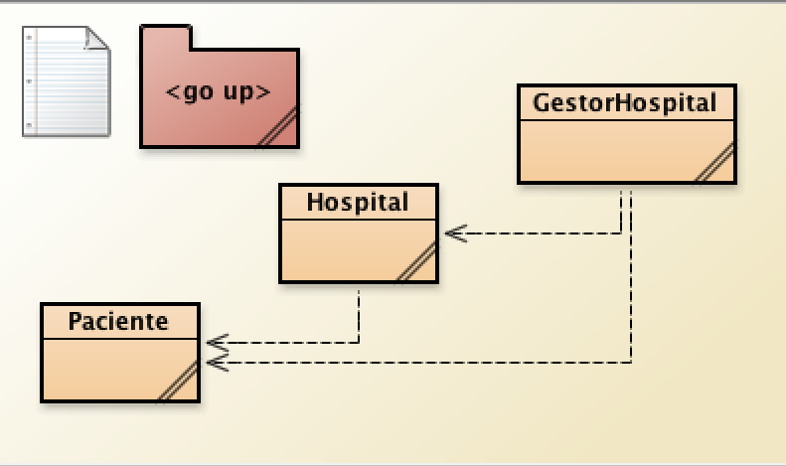


    Búsqueda de un dato en un array: ejemplo
Completa el método primeraLibre de la clase Hospital, el único método de Búsqueda aún por diseñar en esta clase, pues ingresar YA se ha diseñado invocando a primeraLibre
Estrategia: si YA sabes que es la de Búsqueda, ANTES de escribir el código debes responder una pregunta… ¿Qué dato se busca?
Traducción a Java: una primera versión, DIRECTA…
El primero de elArray tal que...
elArray[i] == null
Si está devolver i, sino devolver 0
public int primeraLibre() {
}
for (int i = 1; i < elArray.length; i++) {
if (elArray[i] == null) { return i; }
}
return 0;
Esta solución es correcta, pero… ¿Es la más eficiente?
Piensa en el caso de... ¡Hospital LLENO!
1
Notes:
1

Slide 2
    Búsqueda de un dato en un array: ejemplo
Completa el método primeraLibre de la clase Hospital, el único método de Búsqueda aún por diseñar en esta clase, pues ingresar YA se ha diseñado invocando a primeraLibre
Estrategia: si YA sabes que es la de Búsqueda, ANTES de escribir el código debes responder una pregunta… ¿Qué dato se busca?
Traducción a Java: una segunda versión, EFICIENTE...
El primero de elArray tal que...
elArray[i] == null
Si está devolver i, sino devolver 0
public int primeraLibre() {
for (int i = 1; i < elArray.length; i++) {
if (elArray[i] == null) { return i; }
}
return 0;
}
if (!hayLibres()) { return 0; }
Esta solución es correcta, pero … ¿Es la más eficiente?
Piensa en el caso de... ¡Hospital LLENO!
Esta solución es correcta y eficiente… ¿Es mejorable?
Nota que... ¡EL SEGUNDO return 0 SOBRA! ...
Pero, si lo quitas, !ERROR DE COMPILACIÓN!
2
Notes:
2

Slide 3
    Búsqueda de un dato en un array: ejemplo
Completa el método primeraLibre de la clase Hospital, el único método de Búsqueda aún por diseñar en esta clase, pues ingresar YA se ha diseñado invocando a primeraLibre
Estrategia: si YA sabes que es la de Búsqueda, ANTES de escribir el código debes responder una pregunta… ¿Qué dato se busca?
Traducción a Java: la tercera versión, DEFINITIVA...
El primero de elArray tal que...
elArray[i] == null
Si está devolver i, sino devolver 0
public int primeraLibre() {
if (!hayLibres()) { return 0; }
int i = 1;
while (i < elArray.length && elArray[i] != null) { i++; }
return i;
}
Usa un bucle de Búsqueda while - Esquema 2 SIMPLIFICADO,
SIN Resolución de la Búsqueda
3
Notes:
3

